Slide 1
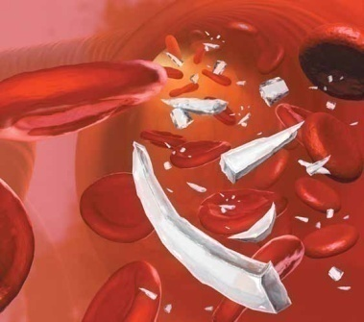
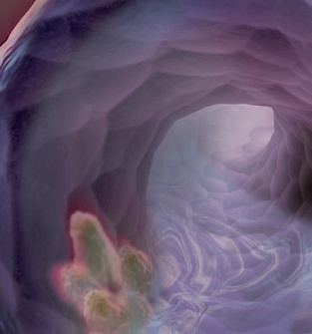
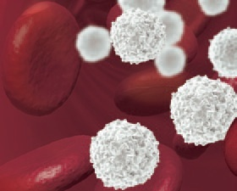
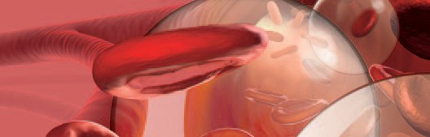
Безопасность персонала и пациента при проведении инфузионной терапии

Slide 2
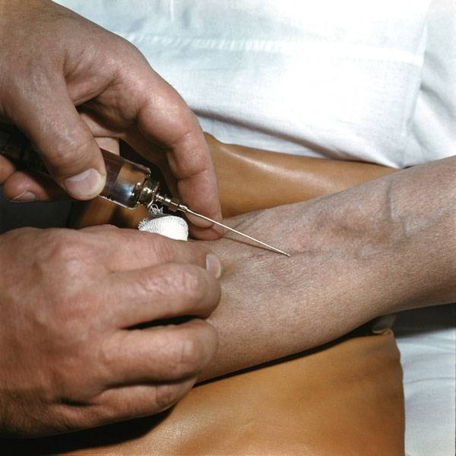
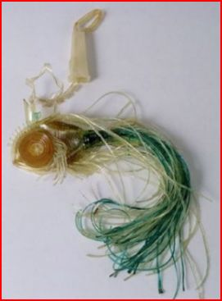
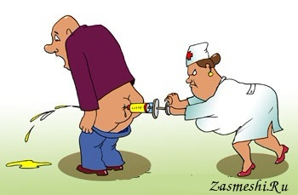
Безопасная инъекция
  Безопасная инъекция – манипуляция, которая не причиняет вреда больному, не подвергает риску того, кто ее делает, и не создает отходов, опасных для окружающих. Она предполагает наличие всех условий для безопасного проведения процедуры при соблюдении всех необходимых правил.

Slide 3
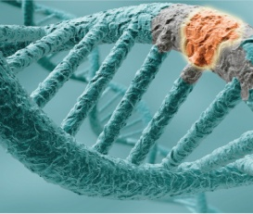
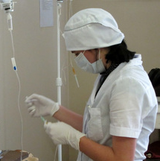
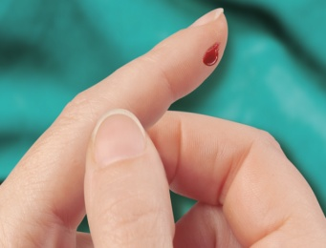
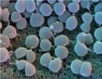
Риски персонала
Химическое загрязнение
Травматизация
ВБИ

Slide 4
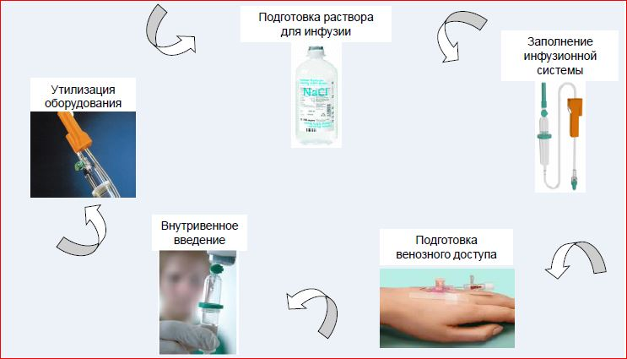
Этапы инфузионной терапии

Slide 5
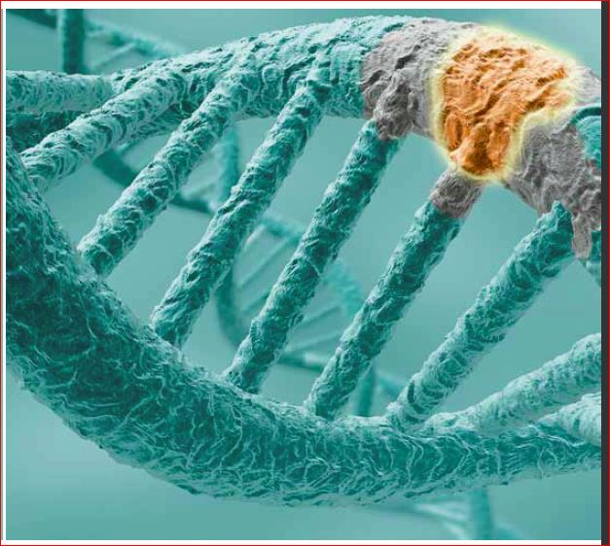
Химическая контаминация
Химическая контаминация это - непреднамеренное воздействие на медицинского работника опасных для здоровья лекарственных средств.
В перечень опасных лекарств включены 136 наименований.
Наиболее токсичные из них:
цитотоксические лекарственные средства;
антибиотики;
биоинженерные лекарства;
моноклональные антитела;
гормональные лекарственные средства;
другие комплексные лекарственные средства;

Slide 6
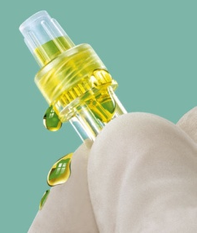
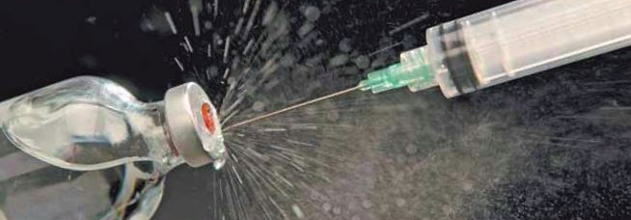
Пути контаминирования персонала лекарственным препаратом
1. Контакт лекарственных средств с кожей:
с поверхности флаконов
с поверхности упаковок лекарственных средств
с биологическими жидкостями пациентов, которым проводится инфузионная терапия
с пролитыми растворами
с заполненной инфузионной линией
2. Вдыхание аэрозоля:
во время приготовления лекарств
во время ведения лекарств

Slide 7
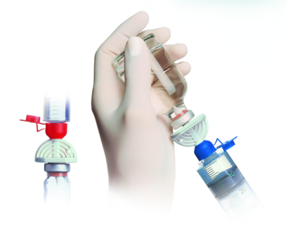
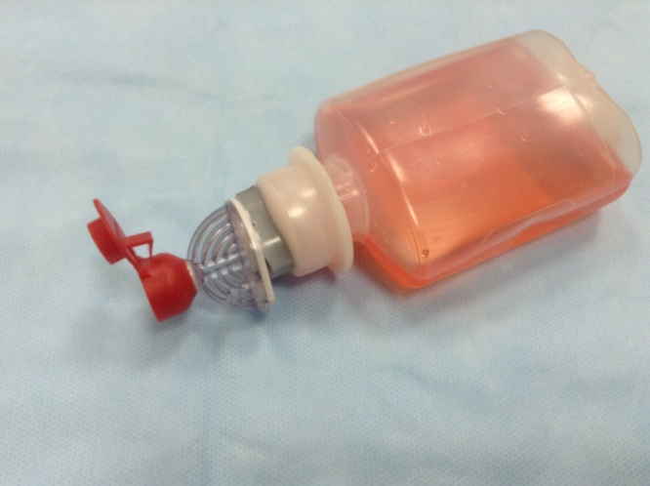
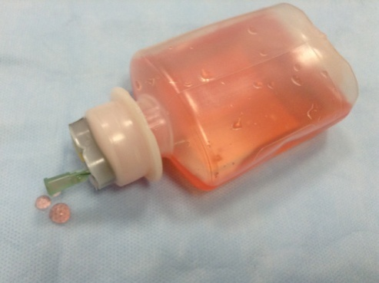

Профилактика химического заражения
Использование средств индивидуальной защиты
Использование устройств. минимизирующих возможность контакта с химическим агентом
      переходники
      фильтры
      соединения типа Луер-лок
Использование закрытых контейнеров для утилизации использованных устройств и флаконов

Slide 8
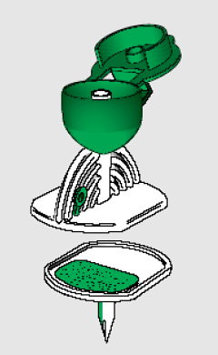
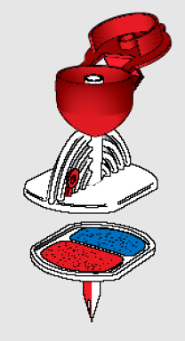
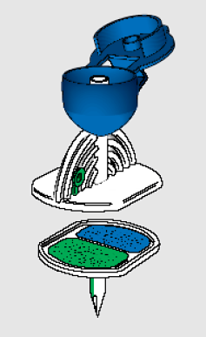
Мини-Спайк классификация
Мини Спайк стандарт
Мини Спайк
с фильтром тонкой очистки раствора
Мини Спайк Хемо для химиотерапии
Воздушный фильтр 0,45 микрон
Воздушный фильтр 0,45 микрон
фильтр 5 микрон
Воздушный фильтр 0,2 микрон с защитой от аэрозолей фильтр 5 микрон
Notes:
8
Мини-Спайк снижает риск микробной контаминации раствора благодаря встроенному воздушному антибактериальному фильтру 0,45 мкм. Встроенный фильтр тонкой очистки с размером пор 5 мкм, задерживает посторонние частицы, которые могут присутствовать в растворе. Также Мини-Спайк с воздушным фильтром 0,2 мкм снижает риск химической контаминации для персонала, т.к. способен задерживать токсические аэрозоли, формирующиеся при разведении лекарственных средств и препятствует их попаданию в окружающую среду.
Цветовая кодировка Мини-Спайков соответствует типам фильтров, встроенных в защитную пластину.
Устройство с зеленый колпачком оснащено воздушным фильтром 0,45 мкм; с синим колпачком – воздушным фильтром 0,45 мкм и фильтром тонкой очистки раствора 5 мкм; с красным колпачком – воздушным фильтром 0,2 мкм, задерживающим токсичные аэрозоли и фильтром тонкой очистки 5 мкм.

Slide 9
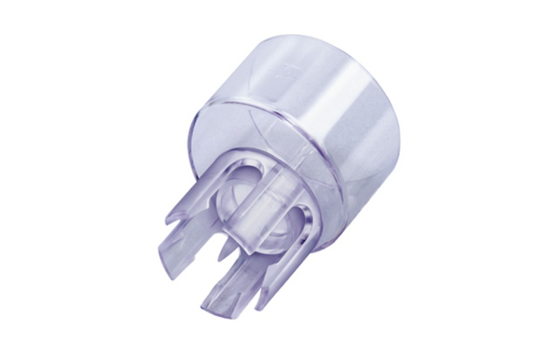
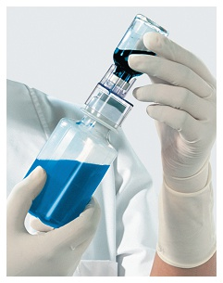
Профилактика химического заражения

Slide 10
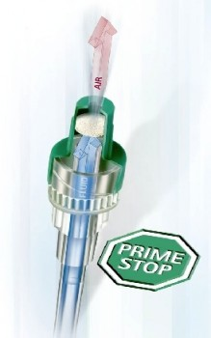
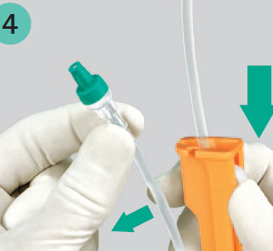
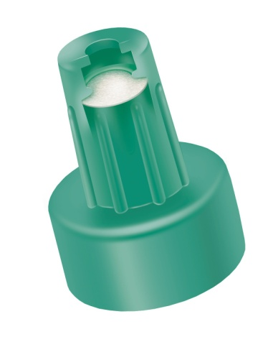
Профилактика химического заражения

Slide 11
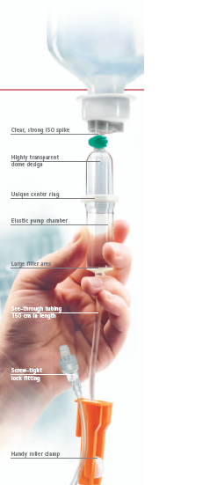
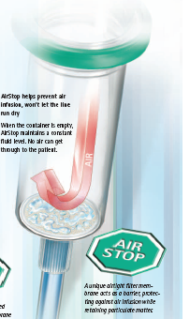
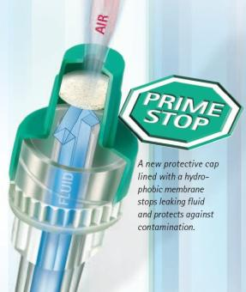
Интрафикс Сейф Сет – первая инфузионная система с технологиями AirStop и PrimeStop

Slide 12
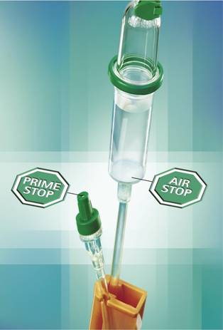
Интрафикс® СейфСет
Единственная инфузионная система, заполняемая автоматически и исключающая риск воздушной эмболии

Slide 13
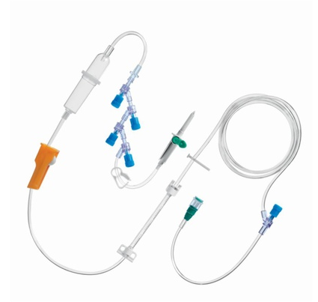
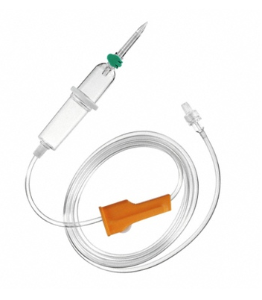
Современные инфузионные системы

Slide 14

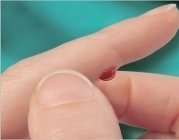
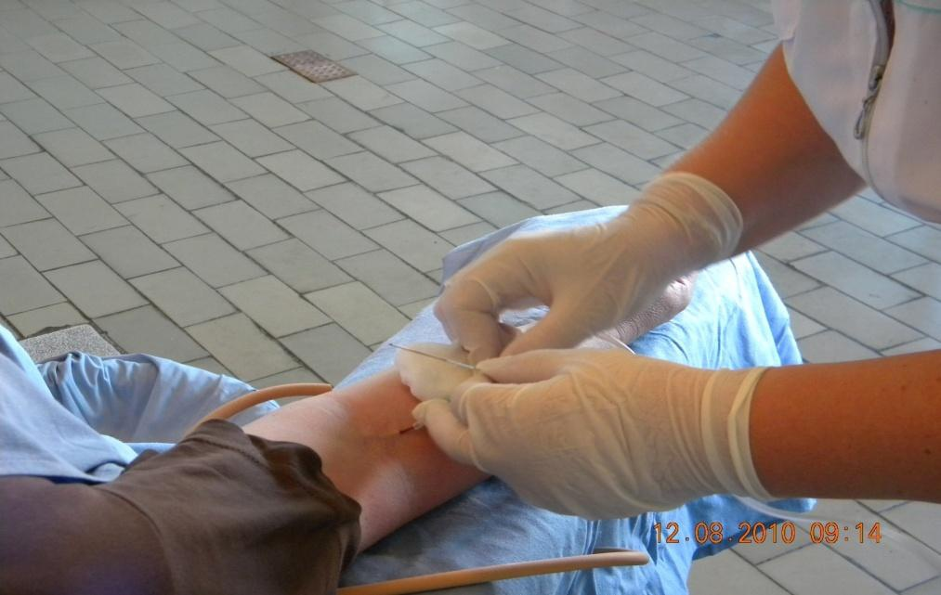
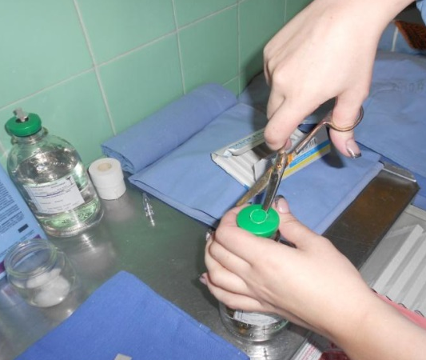
Ранение острым предметом = риск инфицирования

Slide 15
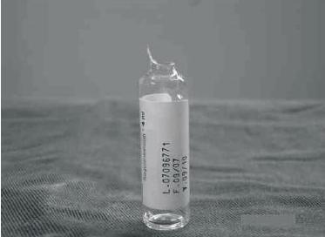
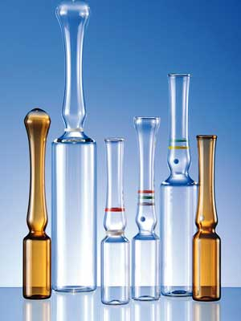

Slide 16



Эпидемиология гемоконтактной инфекции
Гепатит В 1 из 3 Гепатит С 1 из 30
ВИЧ 1 из 300
  Популяция инфицированных людей в мире составляет
    HBV: 29,4% [www.avert.org: 42 Mio people = 35,8 Mio infected in 2008 + 3Mio newly infected per year]
    HCV: 2,0% [WHO 2010]
    HIV: 0,6% [WHO 2010]
[UK Health Departments. Guidance for Clinical Health Care Workers: Protection Against Infection with Bloodborne Viruses.
Recommendations of the Expert Advisory Group on AIDS and the Advisory Group on Hepatitis.
also: Tuma und Sepkowitz (2006)]

Slide 17
Обязан ли пациент сообщать о своем ВИЧ-статусе?
РОССИЙСКОЕ ЗАКОНОДАТЕЛЬСТВО НЕ ОБЯЗЫВАЕТ ПАЦИЕНТОВ ПРЕДОСТАВЛЯТЬ ЛЕЧАЩЕМУ ВРАЧУ ИНФОРМАЦИЮ О ЗДОРОВЬЕ
ОТВЕТСТВЕННОСТЬ ЗА ПОСТАВЛЕНИЕ ДРУГОГО ЛИЦА В ОПАСНОСТЬ ЗАРАЖЕНИЯ ВИЧ-ИНФЕКЦИЕЙ
предусмотрена ТОЛЬКО В СЛУЧАЕ ПРЯМОГО УМЫСЛА
нужно учитывать, так же и то, что есть люди, никогда не проверявшие и не знающие СВОЕГО ВИЧ-СТАТУСА
Инструкция для персонала по соблюдению необходимых УНИВЕРСАЛЬНЫХ мер профилактики НЕЗАВИСИМО ОТ ДИАГНОЗА ВИЧ-инфекции должна быть в каждом ЛПУ

Slide 18
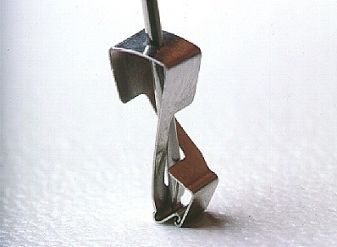
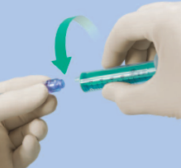
Профилактика случайного укола иглой
Внедрение пункционных устройств с защитными приспособлениями
Уменьшение использования игл – использование устройств безыгольного доступа

Slide 19
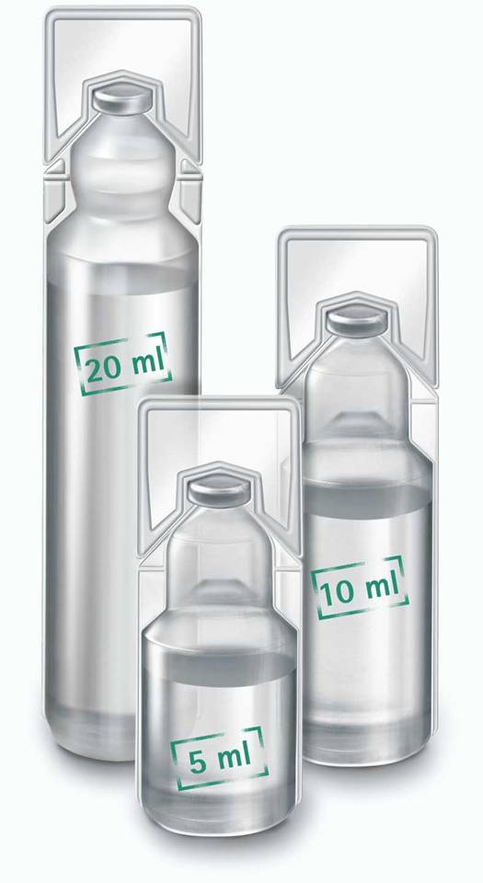
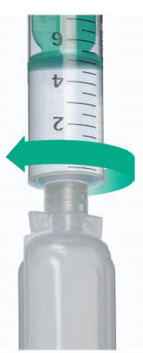
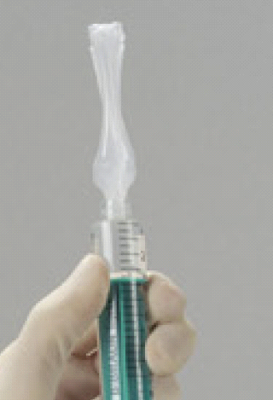
Пластиковые ампулы Мини Пласко

Slide 20
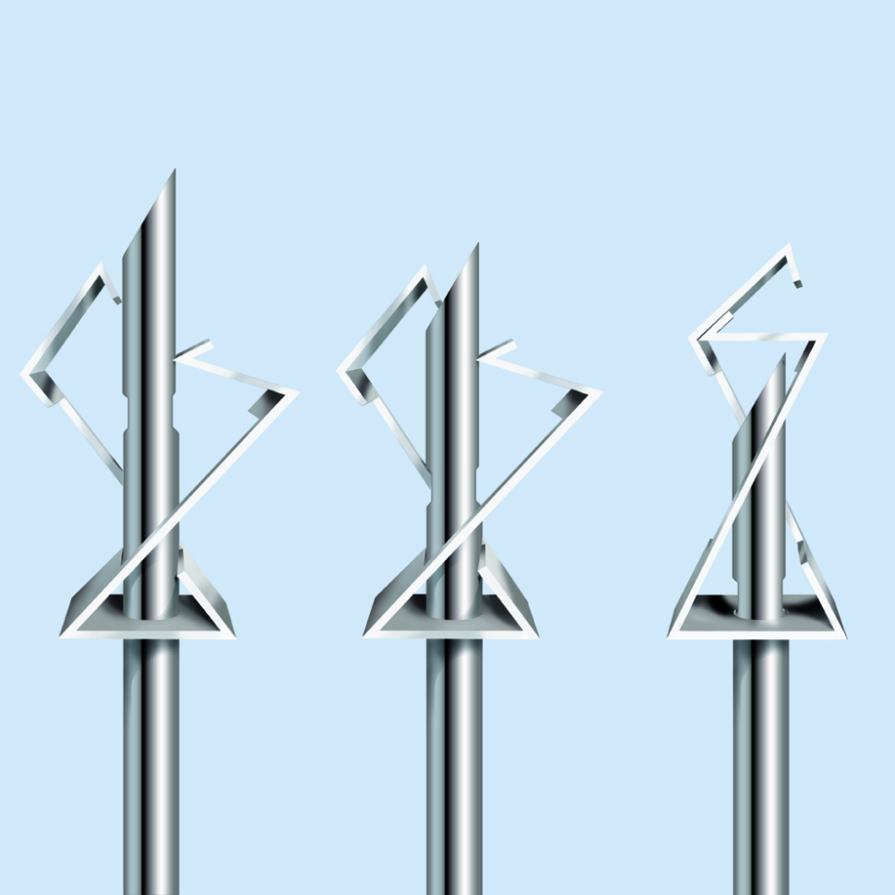
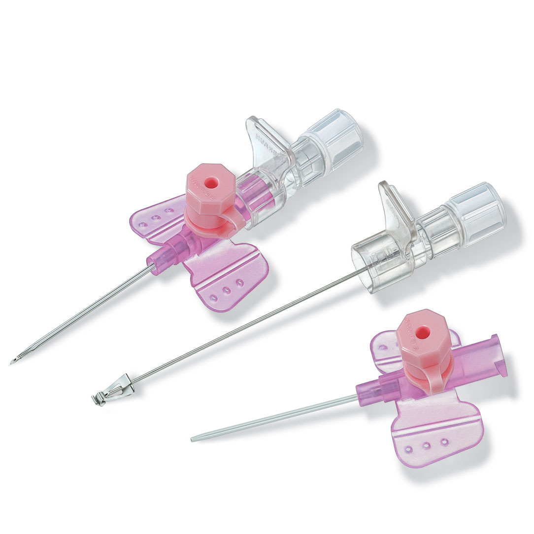
Вазофикс® Сейфти
Периферический катетер с дополнительным портом и защитной клипсой на конце иглы

Slide 21










Вазофикс Сэйфти. Уникальный защитный механизм
Технические характеристики
1
Защитная клипса автоматически закрывает острие иглы при ее извлечении
Защитный механизм срабатывает неотвратимо, как только игла выходит из павильона катетера
Защитный механизм защищен от ошибок в применении. Отказ защитного механизма полностью исключен
2
3

Slide 22
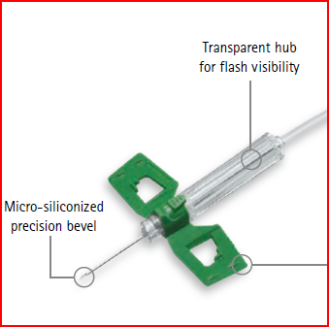
Игла-бабочка с защитным механизмом
Отличие Венофикс Сейфти от обычной иглы-бабочки:
Наличие защитного механизма для защиты от укола иглой
Мягкие ребристые крылышки – удобные при постановке и фиксации
Прозрачный павильон для быстрой визуализации крови
Гибкая удлинительная линия не содержащая DEHP

Slide 23
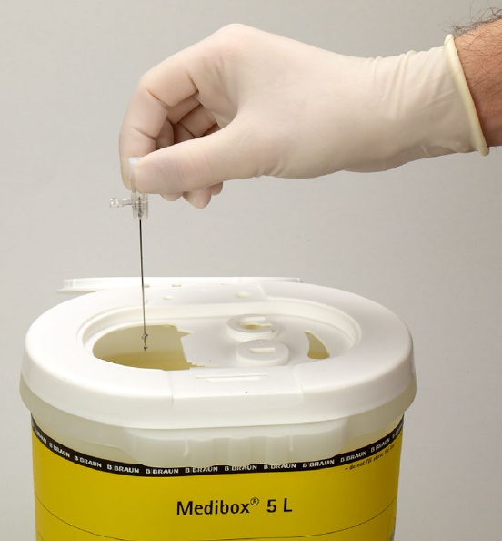
Утилизация иглы
Незамедлительно поместите иглу с защитным устройством в непрокалываемый контейнер для острых предметов.
Notes:
23

Slide 24
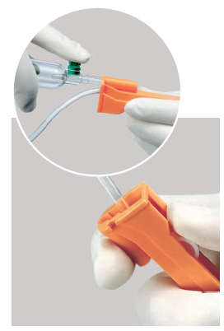
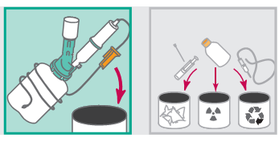
Завершение инфузии
Безопасная утилизация системы и флакона

Slide 25

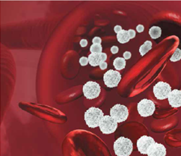
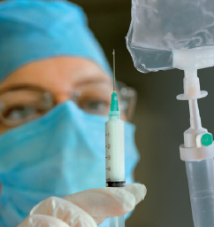


Риски пациента
Посторонние частицы
Лекарственная несовместимость
КАИК
Ошибки медперсонала
Воздушная
эмболия
Химическая опасность
Notes:
Деление условное (эмболии, как осложнение, включают и воздушную эмболию и эмболию твердми частицавми)

Slide 26

Загрязнение твердыми частицами
Загрязнение твердыми частицами - присутствие в инфузионном растворе посторонних, подвижных и нерастворимых частиц.
Эти частицы могут быть различных размеров, определяемые при визуальном осмотре (размер частиц > 50 мкм) или невидимые (размер частиц 2–50 мкм).
Для обнаружения в растворе частиц размером менее 50 мкм требуется применение специального оборудования

Slide 27





Загрязнение твердыми частицами
Источники загрязнения
флаконы,
стеклянные ампулы,
предварительно заполненные флаконы
смешанные растворы.
Загрязняющие агенты:
стекло
пластик
резина
труднорастворимые лекарственные средства
Размер 40 мкм
Размер 15 мкм
Размер 36 мкм
Размер 33 мкм

Slide 28
Стеклянный осколок в ткани легкого умершего пациента, после объемной инфузионной терапии

Slide 29




Профилактика
Избегайте использования стеклянных ампул
Используйте устройства для забора лекарственного средства со встроенным фильтром тонкой очистки
Используйте специальные инфузионные системы со встроенным фильтром
[1] Source: Journal of Infusion Nursing Standards of Practice Vol.34 Jan2011

Slide 30






Slide 31


Катетерная эмболия
Катетерная эмболия может возникнуть при попытке повторного введения иглы и отрыва части катетера

Slide 32
Лекарственная несовместимость
Несовместимость - нежелательная химическая реакция между лекарствами, лекарством и раствором, лекарством и материалом флакона.
Несовместимость лекарств может происходить между:
- лекарством и растворителем, консервант, стабилизатор и т.п.
- двумя препаратами (лекарственное взаимодействие), когда они совместно смешиваются, например в одной и той же инфузионной линии (параллельная инфузия) или в контейнере
- при введение одного препарата после другого через одну и ту же инфузионную линию
лекарство и материал инфузионного контейнера или линии (например ПВХ), которые в силу своих особенностей моут вступать во взаимодействие или осаждаться на внутренней поверхности (например, адсорбция) .
[Trissel 1996, Giki et al. 2000, Newton 2009]

Slide 33

Физическая несовместимость - снижение растворимости и выпадение осадков в жидких лекарственных формах.
Например, при смешивании в одном шприце растворов эуфиллина и папаверина гидрохлорида образуется осадок папаверина, так как РН раствора эуфиллина 9,0—9,7, а РН раствора папаверина 3,0—4,5. Недопустимо введение в одном шприце растворов витаминов В1 и В12, так как В12 разрушает витамин В1 и увеличивает количество аллергических реакций на него.
Физическая реакция несовместимости Диазепама

Slide 34
Химическая несовместимость - химическое взаимодействием компонентов лекарства, приводящее, как правило, к снижению или полной утрате терапевтической активности лекарства.
Несовместимый pH приводит к выпадению осадка при введении Мидазолама (1), выпадения кальция фосфата в осадок (2)

Slide 35
Последствия для пациента
Непреднамеренное присутствие осадка токсических веществ может стать причиной различных отрицательных последствий для пациента.
Они могут быть самые разные от тромбофлебита до отказа работы какого- либо органа.
Снижение или отсутствие эффекта от лекарства могут привести к терапевтической ошибке.
Степень повреждения главным образом зависит от особенностей пациента (возраст, вес, тяжести заболевания, и т.д.) и типа используемого лекарства.
Последствия физикохимической несовместимости лекарств особенно серьезны у новорожденных и пациентов детского возраста.
Notes:
35

Slide 36
  Несовместимые лекарственные средства
  Лекарства с ограниченной совместимостью
Аминогликозиды
Хлордиазепоксид
Диазепам
Дигитальные гликозиды
Фенобарбитал
Фенитоин
Секобарбитал
Натрия гидрокарбонат
Теофиллин
Алпростадил
Клонидин
Добутамин
Допамин
Доксапрам
Эпинефрин
Глицерол тринитрат
Милринон
Норэпинефрин
Нитропруссид натрия

Slide 37



Профилактика лекарственной несовместимости
проверка соответствия
строгое следование требованиям инструкции по применению
соблюдение интервала и места введения препарата
последовательное введение препаратов
использование многоканальных катетеров
Проверка совместимости
препаратов согласно
информации баз данных
и научной литературы
Соблюдение режима введения препаратов, недопущение смешивания лекарств
Использование цветовой маркировки для идентификации несовместимых лекарств

Slide 38

Воздушная эмболия
Воздушная эмболия - проникновение атмосферного воздуха в кровеносные сосуды через открытое операционное поле или другие системы, соединяющие просвет сосуда с внешней средой (например, инфузионная система)

Slide 39
Причины возникновения воздушной эмболии
Вентилируемая инфузионная система - параллельная инфузия (гравитация / насос) => может привести к образованию цепочки из пузырьков воздуха (раствор-воздух-раствор…), во время опорожнения гравитационной инфузионной системы
Различные хирургические вмешательства, особенно нейрохирургические, сосудистые, акушерские, гинекологические или травматологические операции через открытое сосудистое русло
У самостоятельно дышащих пациентов разъединение инфузионной системы от ЦВК может привести к эффекту всасывания воздуха с каждым вдохом, что способствует попаданию значительного количества воздуха в открытый центральный катетер
Инфузия под давлением из флаконов, содержащих остаточных воздух
Другие факторы, например лапароскопические процедуры и т.п.

Slide 40



Воздушная эмболия
Профилактика:
Использование соединений типа Луер-Лок
Использование инфузионных систем с механизмом Air Stop
Использование современных инфузионных фильтров

Slide 41

Микробная контаминация
Микробная контаминация это - непреднамеренное или случайное попадание инфекционных агентов (таких как бактерии, грибки, простейшие) или их токсинов в инфузионную систему

Slide 42

Пути передачи
1. Экстралюминальный – проникновение м/о с кожи пациента по наружной поверхности катетера, возникают локальные КАИК
2. Интралюминальный – по внутренней поверхности катетера с колонизированных разъемов, возможно развитие сепсиса
3. Инфузаты
4. Гематогенный

Slide 43
Катетер - ассоциированные инфекции кровотока, КАИК (CRBSI)
Катетер-ассоциированные инфекции кровотока (КАИК) – группа инфекционных заболеваний, развивающихся у человека в результате использования сосудистого катетера для введения лекарственных средств, забора проб крови или иных процедур при оказании медицинской помощи. КАИК являются составной частью инфекций, связанных с оказанием медицинской помощи (ИСМП).

Slide 44

Последствия микробной контаминации для пациентов…
  Наиболее распространенные и из них:
  тромбофлебит
  бактериемия
  сепсис [Uslusoy et al. 2008]
  Симптомы и клинические проявления тромбофлебита:
  повышение температуры тела
  боль в месте постановки катетера
  лихорадка
  Основные причины смерти [Rosenthal et al. 2004]
  бактериемия → 10 – 25 %
  септический шок → 40 – 60 %

Slide 45


Последствия внутрибольничной инфекции для ЛПУ…
  дополнительные диагностические процедуры и лечение
  увеличение сроков пребывания в больнице
  увеличение нагрузки на медперсонал
  увеличение смертности
  [Uslusoy et al. 2008]
  Экономические потери:
  Средняя стоимость: $13,973
  в случаях с возбудителем метициллин-устойчивым золотистым стафилококком (MRSA) расходы возрастают до 35,367 €

Slide 46

Медицинские ошибки
Ошибка в предписании, смешивании или введении медикамента независимо от того, появились побочные эффекты или нет, а также ошибки при подготовке сосудистого доступа.

Slide 47



Причины ошибок
Названия - звучат похоже…
Оформление растворов/препаратов - выглядят похоже…
Некорректное размещение различных препаратов без четкого разделения …
Нарушение техники постановки периферического катетера (размер катетера, материал, место постановки и т.д.)

Slide 48

Причины ошибок

Slide 49
Любая человеческая деятельность связана с риском, применяя стратегию безопасности, мы можем уменьшить риск или увеличить безопасность.

Slide 50



БЛАГОДАРЮ ЗА ВНИМАНИЕ
УСПЕХОВ В РАБОТЕ!!!

